Slide 1

Насиље, злостављање и занемаривање у школи
ОШ “Цветин Бркић” Глушци

Slide 2

Насиље се дефинише као сваки облик једанпут учињеног или поновљеног вербалног или невербалног понашања које има за последицу стварно или потенцијално угрожавање здравља, развоја и достојанства ученика и запосленог.

Slide 3
Занемаривање и немарно поступање представљају случајеве пропуштања школе или појединца да обезбеде услове за правилан развој ученика у свим областима, што, у противном, може нарушити његово здравље, физички, ментални, духовни, морални и друштвени развој.
Злоупотреба ученика представља све што појединци и институције чине или не чине, а што директно утиче или индиректно шкоди ученицима или им смањује могућност за безбедан и здрав развој и доводи их у немоћан, неравноправан и зависан положај у односу на појединце и установу.

Slide 4
Врсте насиља
Насиље може бити:
Физичко (понашање које доводи до стварног или потенцијалног телесног повређивања)
Психичко/емоционално (понашање које доводи до тренутног или трајног угрожавања психичког и емоционалног здравља и достојанства)
Социјално (искључивање из групе и дискриминација)
Дигитално (злоупотреба информационих технологија која може да има за последицу повреду друге личности и угрожавање достојанства)
Сексуално (подразумева укључивање у сексуалну активност коју деца/ученици не схватају у потпуности, за коју нису развојно дорасла (не прихватају је, нису у стању да се са њом сагласе) и која има за циљ да пружи уживање или задовољи потребе друге особе)

Slide 5
Разврставање насиља, злостављања и занемаривања по нивоима и начини интревенције
Први ниво:
Облици физичког насиља и злостављања су, нарочито: ударање чврга, гурање, штипање, гребање, гађање, чупање, уједање, саплитање, шутирање, прљање, уништавање ствари.
Облици психичког насиља и злостављања су, нарочито: омаловажавање, оговарање, вређање, ругање, називање погрдним именима, псовање, етикетирање, имитирање, "прозивање".
Облици социјалног насиља и злостављања су, нарочито: добацивање, подсмевање, искључивање из групе или заједничких активности, фаворизовање на основу различитости, ширење гласина.
Облици сексуалног насиља и злостављања су, нарочито, неумесно, са сексуалном поруком: добацивање, псовање, ласцивни коментари, ширење прича, етикетирање, сексуално недвосмислена гестикулација.
Облици насиља и злостављања злоупотребом информационих технологија и других комуникационих програма су, нарочито: узнемиравајуће позивање, слање узнемиравајућих порука СМС-ом, ММС-ом.
На првом нивоу, по правилу, активности предузима самостално одељењски старешина, наставник, у сарадњи са родитељем, у смислу појачаног васпитног рада са васпитном групом, одељењском заједницом, групом ученика и индивидуално.

Slide 6
Други ниво:
Облици физичког насиља и злостављања су, нарочито: шамарање, ударање, гажење, цепање одела, "шутке", затварање, пљување, отимање и уништавање имовине, измицање столице, чупање за уши и косу.
Облици психичког насиља и злостављања су, нарочито: уцењивање, претње, неправедно кажњавање, забрана комуницирања, искључивање, манипулисање.
Облици социјалног насиља и злостављања су, нарочито: сплеткарење, ускраћивање пажње од стране групе (игнорисање), неукључивање, неприхватање, манипулисање, искоришћавање.
Облици сексуалног насиља и злостављања су, нарочито: сексуално додиривање, показивање порнографског материјала, показивање интимних делова тела, свлачење.
Облици насиља и злостављања злоупотребом информационих технологија су, нарочито: оглашавање, снимање и слање видео записа, злоупотреба блогова, форума и четовања, снимање камером појединаца против њихове воље, снимање камером насилних сцена, дистрибуирање снимака и слика.
На другом нивоу, по правилу, активности предузима одељењски старешина, у сарадњи са педагогом, психологом, тимом за заштиту и директором, уз обавезно учешће родитеља, у смислу појачаног васпитног рада. Уколико појачани васпитни рад није делотворан, директор покреће васпитно-дисциплински поступак и изриче меру, у складу са законом.

Slide 7
Трећи ниво:
Облици физичког насиља и злостављања су, нарочито: туча, дављење, бацање, проузроковање опекотина и других повреда, ускраћивање хране и сна, излагање ниским температурама, напад оружјем.
Облици психичког насиља и злостављања су, нарочито: застрашивање, уцењивање уз озбиљну претњу, изнуђивање новца или ствари, ограничавање кретања, навођење на коришћење наркотичких средстава и психоактивних супстанци, укључивање у деструктивне групе и организације.
Облици социјалног насиља и злостављања су, нарочито: претње, изолација, малтретирање групе према појединцу или групи, организовање затворених група (кланова) које има за последицу повређивање других.
Облици сексуалног насиља и злостављања су, нарочито: завођење од стране ученика и одраслих, подвођење, злоупотреба положаја, навођење, изнуђивање и принуда на сексуални чин, силовање, инцест.
Облици насиља и злостављања злоупотребом информационих технологија су, нарочито: снимање насилних сцена, дистрибуирање снимака и слика, дечија порнографија.
На трећем нивоу, активности предузима директор са тимом за заштиту, уз обавезно ангажовање родитеља и надлежних органа, организација и служби (центар за социјални рад, здравствена служба, полиција и друге организације и службе). Уколико присуство родитеља није у најбољем интересу ученика, тј. може да му штети, угрози његову безбедност или омета поступак у установи, директор обавештава центар за социјални рад, односно полицију или јавног тужиоца.

Slide 8
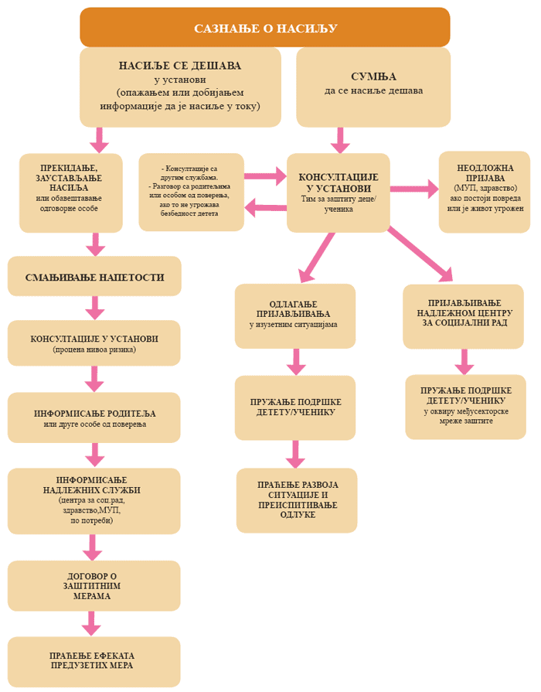
Кораци поступања у школи у случајевима пријаве насиља

Slide 9
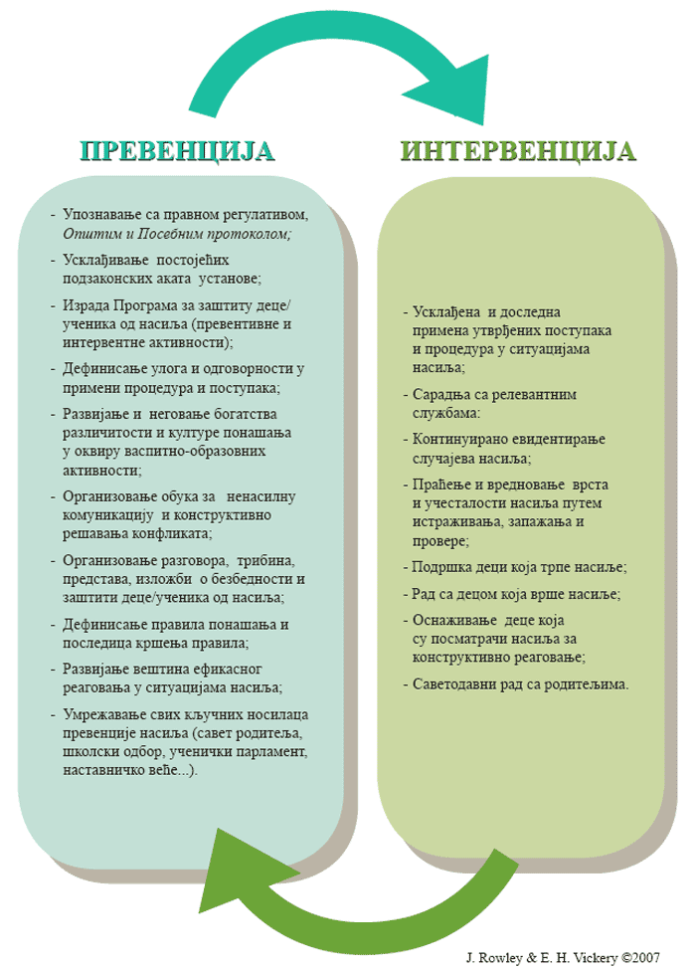

Slide 10
Превентивне активности које школа предузима ради спречаваа појаве насиља
Стварање и неговање климе прихватања, толеранције и уважавања.
Укључивање свих интересних група (деца, ученици, наставници, стручни сарадници, административно и помоћно особље, директори, родитељи, старатељи, локална заједница) у доношење и развијање програма превенције.
Подизање нивоа свести и повећање осетљивости свих укључених у живот и рад установе за препознавање насиља, злостављања и занемаривања.
Дефинисање процедура и поступака за заштиту од насиља и реаговања у ситуацијама насиља.
Информисање свих укључених у живот и рад установе о процедурама и поступцима за заштиту од насиља и реаговање у ситуацијама насиља.
Унапређивање компетенција наставног и ваннаставног особља, деце, ученика, родитеља, старатеља и локалне заједнице за уочавање и решавање проблема насиља, злостављања и занемаривања.

Slide 11
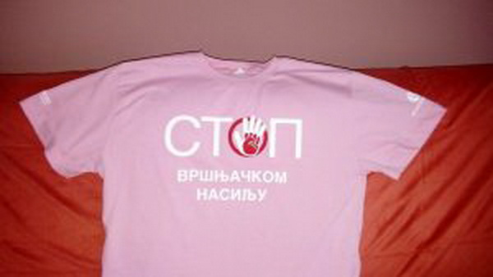
Рецимо стоп насиљу!
Обележавање Међународног дана борбе против вршњачког насиља, сваке последње среде у фебруару под називом „Дан розих мајицаˮ
24.2.2021.

